Slide 1
5/21 WFH Daily report
✓-今日進行中
✓-今日已完成
事務
專案
1.AVMap
✓- 專利報告修改(增加UI介面)
1.AVMap(福明)
✓- 資料標記
2.PI AOI影像分類(瑞麟)
✓-EfficientNetB7模型訓練
✓-EfficientNetB4模型訓練

Slide 2
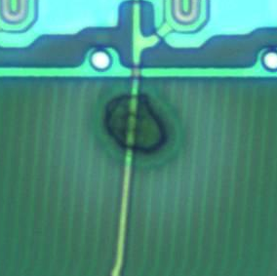
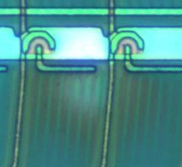
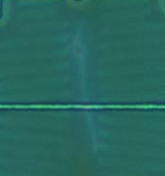
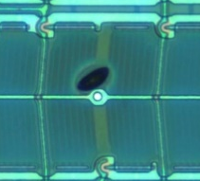
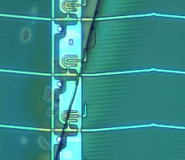
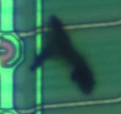
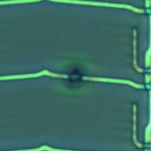


PI AOI 辨識
Top 2 : 信心度前 2 名中有包含正確的類別
APR RT
透明
雙暈
SPS
小範圍透明
圓形狀
Efficientnet-B4 | Top 1 accuracy | Top 2 accuracy
APR_PT | 13/30, 43% | 27/30, 90%
Gel | 75/80, 94% | 79/80, 99%
OPI_PT | 487/490, 99% | 489/490, 99%
PI_Spot | 33/41, 80% | 35/41, 85%
SPS | 435/435, 100% | 435/435, 100%
UP Polymer A | 47/88, 53% | 81/88, 92%
UP Polymer B | 11/14, 79% | 13/14, 93%
UP PreBake | 59/89, 66% | 75/89, 84%
Others | 104/138, 75% | 108/138, 78%
Total | 1264/1405, 90% | 1342/1405, 96%
Gel
透明
不規則狀
UP Polymer
外圍大的暈
中間不規則P/T
A B
OPI PT
無暈
不規則狀
UP PreBake
外圍小的暈
中間不規則P/T
PI Spot
大範圍透明
圓形狀
Other
其他類型

